Slide 1
DEEP LEARNING (Pengenalan Python)
Albertus Dwi Septianto
50415451
4IA14

Slide 2
Apa itu python?
Python merupakan bahasa pemrograman tingkat tinggi yang dirancang oleh Guido van Rossum pada tahun 1991.
python lebih menekankan pada keterbacaan kode agar lebih mudah untuk memahami sintaks. Hal ini membuat Python sangat mudah dipelajari.

Slide 3
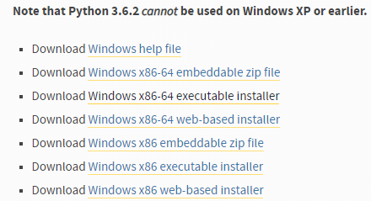
Instalasi Python
www.python.org/

Slide 4
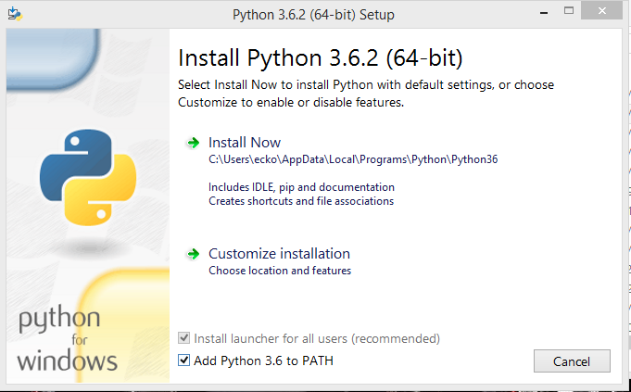
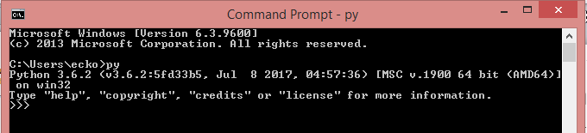
Instalasi Python

Slide 5
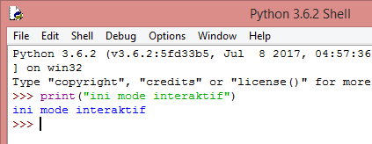
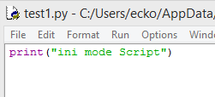
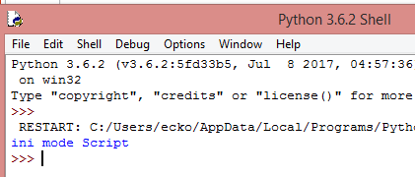
Mode Program Python
Mode Interaktif
Mode Script

Slide 6
Variabel
Variabel adalah lokasi penyimpanan dan terkait nama simbolis yang berisi informasi atau nilai.
Aturan Penulisan variable pada python :
Nama variabel diawali huruf atau underscore
Karakter selanjutnya dapat berupa huruf, underscore atau angka.
Nama variabel bersifat case-sensitive
Nama variabel tidak boleh menggunakan kata kunci yang disediakan python.

Slide 7
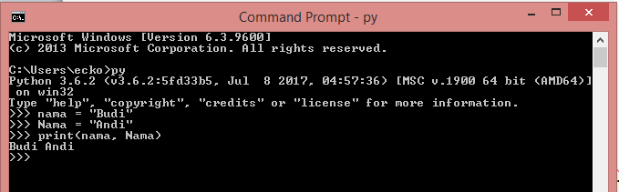
Contoh

Slide 8
Tipe Data Python
Secara umum, tipe data dalam python terdiri dari :
angka
teks
boolean
List
Tuple
Dictionary

Slide 9
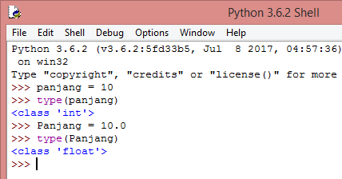
Tipe Data Python
Tipe data angka
int: bilangan bulat
float: bilangan pecahan
Type(namaVar)
Sebuah fungsi untuk mengetahui tipe data dari suatu variabel
Int() / float()
Metode yang digunakan untuk mengubah tipe data ke integer.

Slide 10
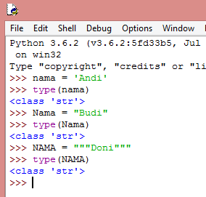
Tipe Data Python
Tipe data teks
String: Tipe data yang terdiri dari kumpulan karakter.
String dapat menggunakan tanda petik (‘…..’), (“….”) atau (“””….”””)
Untuk mengubah tipe data variabel ke string, menggunakan metode str()

Slide 11
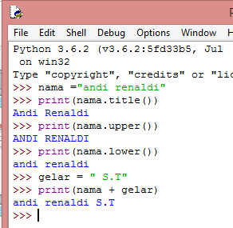
Tipe Data Python
Metode pada String
upper() : mengubah string menjadi huruf besar
lower() : mengubah string menjadi huruf kecil
title() : mengubah string menjadi huruf besar pada awal kata.
Concat (+) : menggabungkan string

Slide 12
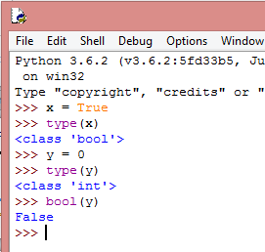
Tipe Data Python
Tipe data boolean
Tipe data boolean adalah tipe data yang hanya memiliki dua nilai yaitu True dan False atau 0 dan 1.
Untuk merubah tipe data ke boolean, menggunakan fungsi bool()

Slide 13

Tipe Data Python
List
Merupakan kumpulan data yang memiliki index dan setiap elemen dipisahkan dengan koma.
List ditandai dengan kurung siku. [ …, …]

Slide 14
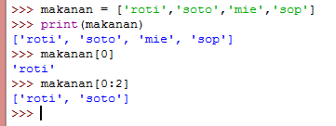


Tipe Data Python
Akses elemen list
Delete elemen list
Update elemen list

Slide 15
Tipe Data Python
Tuple

Slide 16
Tipe Data Python
Dictionary

